Slide 1




Hoạt động mở đầu

Slide 2
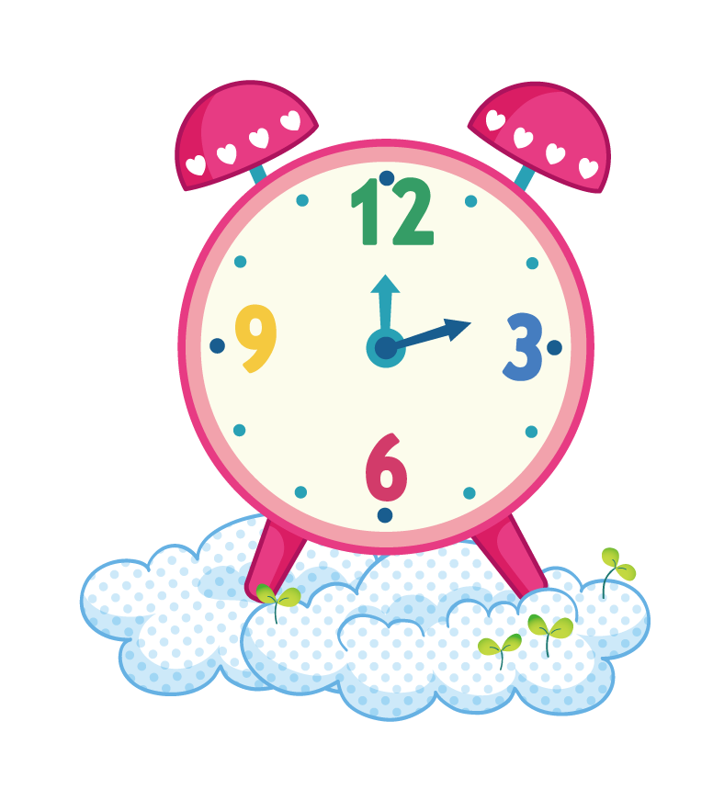
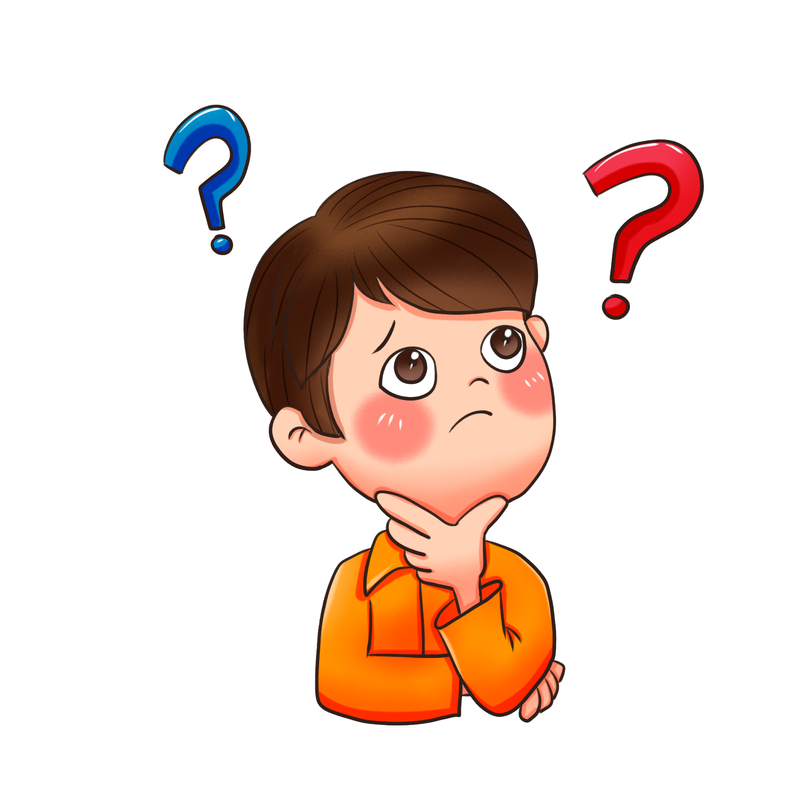

Bạn
nào
TRÒ CHƠI
giỏi
hơn
Suy nghĩ
Ghép thành câu hoàn chỉnh
Thời gian 3 phút

Slide 3


Tiết 78+79: THỰC HÀNH TIẾNG VIỆT
LỰA CHỌN CÂU ĐƠN - CÂU GHÉP;
CÁC KIỂU CÂU GHÉP VÀ PHƯƠNG TIỆN NỐI CÁC VẾ CÂU GHÉP

Slide 4
I. Tìm hiểu tri thức tiếng Việt
PHIẾU HỌC TẬP SỐ 1
Kiểu câu | Cách thức lựa chọn | Ví dụ
Câu đơn
Câu ghép

Slide 5
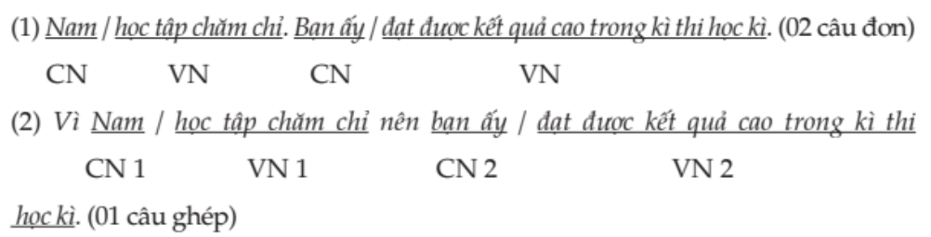
I. Tìm hiểu tri thức tiếng Việt
PHIẾU HỌC TẬP SỐ 1
Kiểu câu | Cách thức lựa chọn | Ví dụ
Câu đơn | Chọn câu đơn (câu có một cụm chủ ngữ - vị ngữ nòng cốt) để biểu thị một phán đoán đơn
Câu ghép | Chọn câu ghép (câu có hai cụm chủ ngữ - vị ngữ nòng cốt trở lên) để biểu thị một phán đoán phức hợp, thể hiện một quá trình tư duy và thông báo có tính chất phức hợp.

Slide 6
Hoàn thành sơ đồ sau:
Câu ghép chính phụ
CÂU GHÉP
Câu ghép đẳng lập

Slide 7
Quan hệ ý nghĩa: nguyên nhân – kết quả; điều kiện/giả thiết – kết quả; nhượng bộ - tương phản; mục đích – sự kiện
Câu ghép chính phụ
Có từ ngữ liên kết: các kết từ, các cặp kết từ, cặp từ ngữ hô ứng
CÂU GHÉP
Không có từ ngữ liên kết: dấu phẩy, dấu chấm phẩy, dấu hai chấm để ngăn cách các vế
Quan hệ ý nghĩa: liệt kê, lựa chọn, tiếp nối, đối chiếu
Câu ghép đẳng lập

Slide 8
Bài tập nhanh
1. Mùa hè, ve kêu râm ran.
-> Câu đơn
2. Tuy nhà Lan ở xa nhưng bạn ấy vẫn quyết tâm đi học.
-> Câu ghép chính phụ có quan hệ nhượng bộ - tương phản, cặp từ liên kết tuy … nhưng
3. Mặt trời mọc, sương tan dần.
-> Câu ghép đẳng lập có quan hệ tiếp nối; không có từ liên kết
4. Mưa càng to, nước sông càng dâng cao.
-> Câu ghép chính phụ có quan hệ nguyên nhân - kết quả; cặp từ liên kết hô ứng: càng … càng

Slide 9
Thực hành tiếng Việt

Slide 10

PHIẾU HỌC TẬP SỐ 2
BÀI 1
Câu văn | Kiểu câu | Tác dụng
(1). Đặc trưng của toàn cầu hoá (CN) / là sự đón nhận và trân trọng đóng góp của tất cả các dân tộc trong bản hoà ca của nhân loại (VN)
Câu đơn
Câu (1), (2) và (3) biểu thị một phán đoán đơn giản nên người viết lựa chọn câu đơn là phù hợp.
(2). Ở đó (trạng ngữ), người ta (CN) / chia sẻ giá trị của mình vào cái chung, tạo nên một bức tranh lớn đa sắc màu nhưng vẫn nhất quán và đầy tính nhân bản (VN).
Câu đơn
(3). Nhiều ý kiến (CN) / cho rằng khi “thế giới phẳng”, các nền văn hoá giao thoa sẽ dần hoà lẫn với nhau, mỗi người đều giống hệt nhau và mất đi đặc trưng của dân tộc mình (VN).
Câu đơn
(4). Điều đó (CN1) / là không đúng (VN1), bởi mỗi công dân, mỗi dân tộc (CN2) / là một mảnh ghép vừa vặn trong bức tranh chung của nhân loại nhưng vẫn mang trong mình một sắc màu đặc trưng của dân tộc (VN2).
Biểu đạt một thông báo có tính chất phức hợp: vừa chỉ ra ý kiến nêu ở câu (3) là không đúng vừa giải thích lí do nên người viết sử dụng câu ghép là phù hợp.
Câu ghép

Slide 11
Đoạn trích:
Nhan đề “Sang thu”vừa bao trùm lại vừa thấm vào từng từ ngữ cảnh vật. Hương quả sang thu. Ngọn gió sang thu. Dòng sông, bầy chim, đám mây, bầu trời sang thu. Nắng sang thu. Mưa sang thu. Sấm chớp, dông bão, cây cối sang thu. Nhưng trong từng cảnh sang thu của thiên nhiên, đất trời, tạo vật là lồng lộng hồn người sang thu.
(Theo Vũ Nho, đi giữa miền thơ)
BÀI 2
a. Các câu in đậm trong đoạn trích đều là câu đơn, có cấu trúc tương đồng (phương thức lặp cấu trúc).
b. Tác giả lựa chọn cấu trúc câu như vậy nhằm nhấn mạnh cả đất trời, tạo vật đều đang “sang thu”; tác động mạnh vào tình cảm, cảm xúc của người đọc, gây nên một không khí “sang thu”; tạo sự liên kết chặt chẽ về mặt nội dung và hình thức cho đoạn trích.

Slide 12
BÀI 3
Câu ghép | Loại câu ghép | Phương tiện liên kết, tác dụng
a. Ngọn lửa mùa hè mang bao căm phẫn chính đáng của người da đen sẽ không bao giờ tắt nguội nếu như làn gió mùa thu của tự do và công bằng không thổi tới.
Phương tiện nối hai vế câu là kết từ “nếu như”. Tác dụng: Biểu thị quan hệ giả thiết - kết quả. Vế câu biểu thị nội dung giả thiết là “làn gió mùa thu của tự do và công bằng không thổi tới”, vế câu biểu thị nội dung kết quả là “ngọn lửa mùa hè mang bao căm phẫn chính đáng của người da đen sẽ không bao giờ tắt nguội”.
Câu ghép chính phụ
Phương tiện nối hai vế câu là cặp kết từ “dù cho … thì …”. Tác dụng: Biểu thị quan hệ giả thiết - kết quả. Vế câu biểu thị nội dung giả thiết là “tai hoạ có xảy ra”, vế câu biểu thị nội dung kết quả là “sự có mặt của chúng ta ở đây cũng không phải là vô ích”.
b. Nhưng dù cho tai họa có xảy ra thì sự có mặt của chúng ta ở đây cũng không phải là vô ích.
Câu ghép chính phụ

Slide 13
BÀI 3
Câu ghép | Loại câu ghép | Phương tiện liên kết, tác dụng
Phương tiện nối hai vế câu là kết từ “và”. Tác dụng: Biểu thị quan hệ liệt kê. Hai sự việc được liệt kê là: “Cái lò gạch ở cuối cánh đồng đang phun lửa sáng rực, ánh đèn ô tô ngoài đường cái quét lên nền trời những luồng ánh sáng xanh biếc”.
c. Cái lò gạch ở cuối cánh đồng đang phun lửa sáng rực và ánh đèn ô tô ngoài đường cái quét lên nền trời những luồng ánh sáng xanh biếc.
Câu ghép đẳng lập
Phương tiện nối hai vế câu là dấu phẩy (,). Tác dụng: Biểu thị quan hệ tiếp nối. Sự việc đầu tiên là “bước chân của anh đặt nhẹ trên đường”, sự việc tiếp theo là “tôi cảm thấy không phải anh đang đi mà là anh lướt trên mặt đất”.
d. Bước chân của anh đặt nhẹ trên đường, tôi cảm thấy không phải anh đang đi mà là anh đang lướt trên mặt đất.
Câu ghép đẳng lập

Slide 14

BÀI 4
TRAO ĐỔI
a) Bạn em đã sử dụng câu đơn, câu ghép hay cả 2 kiểu câu trong bài viết?
b) Việc lựa chọn câu trúc câu như vậy có tác dụng gì?
c) Khi đọc bài viết của bạn, em thấy bạn lựa chọn cấu trúc câu như vậy đã hợp lí chưa? Nếu được phép thay đổi cấu trúc của một vài câu, em sẽ thay đổi như thế nào? Vì sao?

Slide 15
– Trong thực tế giao tiếp, tuỳ vào mục đích khác nhau, người nói/ người viết, có thể lựa chọn sử dụng câu đơn – câu ghép, lựa chọn các kiểu câu ghép và các phương tiện nối các vế của câu ghép.
– Có hai cách phân loại câu ghép thường gặp là:
+ Dựa vào quan hệ giữa các vế, có thể chia câu ghép làm hai loại: Câu ghép đẳng lập và câu ghép chính phụ.
+ Dựa vào phương tiện nối các vế, có thể chia câu ghép làm hai loại: Câu ghép có từ ngữ liên kết và câu ghép không có từ ngữ liên kết.
– Khi cần sử dụng câu ghép, tuỳ vào quan hệ giữa các vế (đẳng lập/ chính phụ), tuỳ vào mối liên hệ ý nghĩa giữa các vế (liệt kê, lựa chọn, nguyên nhân – kết quả, mục đích – sự kiện,…) mà chúng ta lựa chọn kiểu câu ghép nào, từ đó, lựa chọn phương tiện nối các vế câu cho phù hợp.
Củng cố bài học

Slide 16


